Slide 1
Основные понятия машинного обучения
Михаил Коротеев, январь 2022
Финансовый университет
mvkoroteev@fa.ru
koroteev.site/ml

Slide 2
В чем заключается процесс обучения?

Slide 3
Определение обучения по прецедентам
Говорят, что компьютерная программа обучается на основе опыта E по отношению к некоторому классу задач T и меры качества P, если качество решения задач из T, измеренное на основе P, улучшается с приобретением опыта E.
Т. Митчелл

Slide 4
В чем заключается процесс обучения?
Машинное обучение - это способ заставить компьютер решить определенную задачу без описания явного алгоритма решения задачи.
(Артур Самуэль)

Slide 5
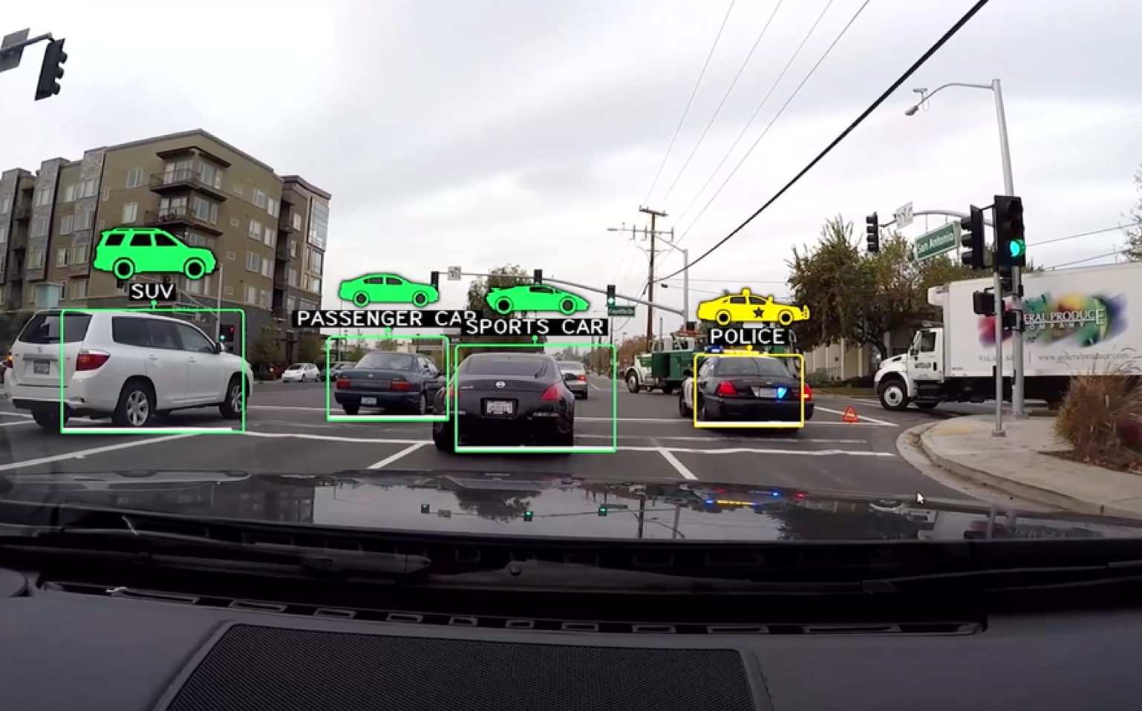
Пример: беспилотные автомобили

Slide 6
Области применения ML
Распознавание речи.
Компьютерное зрение.
Компьютерная лингвистика и обработка естественных языков.
Медицинская диагностика.
Техническая диагностика.
Рубрикация текстов.
Интеллектуальные игры.

Slide 7
В чем заключается процесс обучения?
Обучение -> Подбор параметров

Slide 8
В чем заключается процесс обучения?
Обучение -> Подбор параметров
численной модели так, чтобы она наилучшим образом соответствовала определенному набору данных

Slide 9
В чем заключается процесс обучения?
Обучение -> Подбор параметров
численной модели так, чтобы она наилучшим образом соответствовала определенному набору данных
Данные
Модель
Метрики

Slide 10
Главные вопросы ML
Какое количество и какой информации необходимо для обучения?
Какие данные лучше выбирать для обучения и почему?
Какой алгоритм решает поставленную задачу наилучшим образом?
Как свести какую-либо задач обучения к аппроксимации или оптимизации некоторой функции?

Slide 11
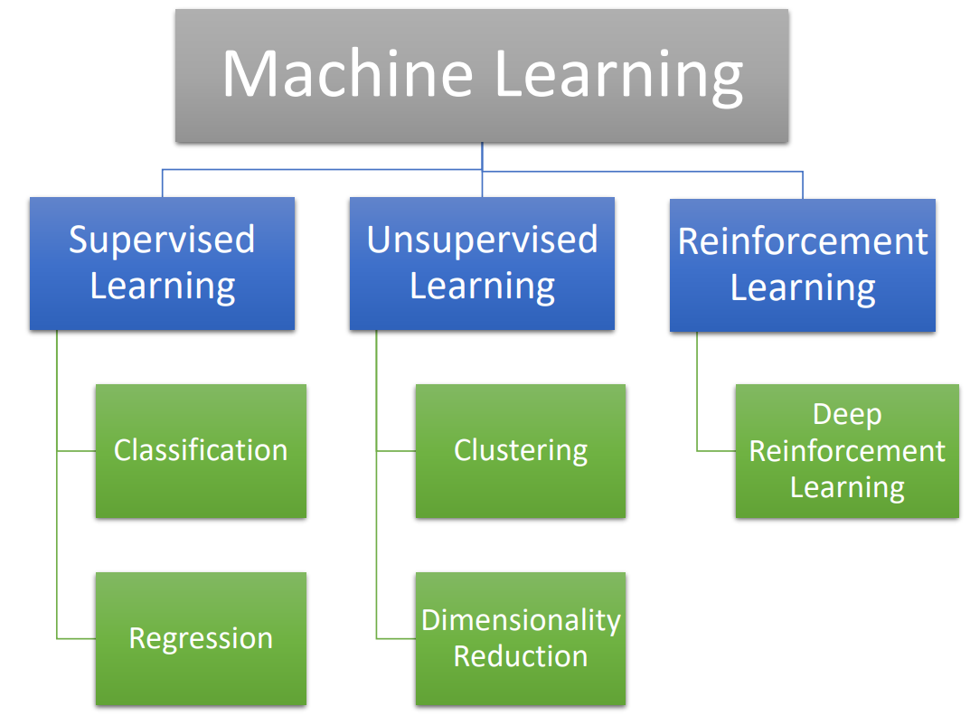

Slide 12
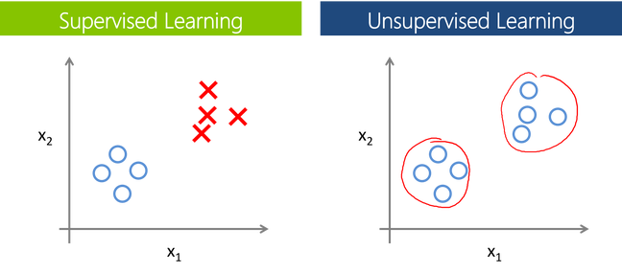
Supervised vs unsupervised learning
labeled and unlabeled data (размеченные и неразмеченные данные)
partially labeled data (частично размеченные данные)

Slide 13
Параметрические модели

Slide 14
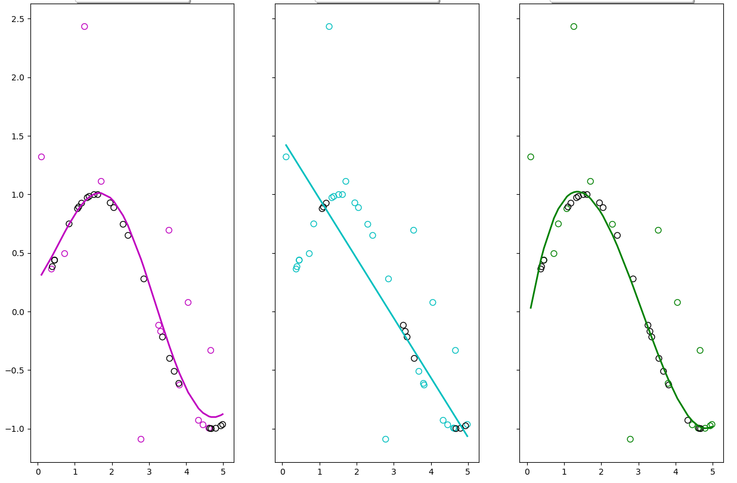
Параметрические модели

Slide 15
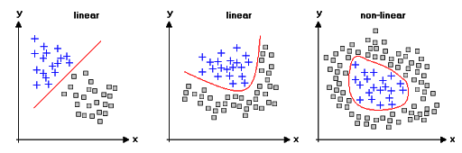
Параметрические модели

Slide 16
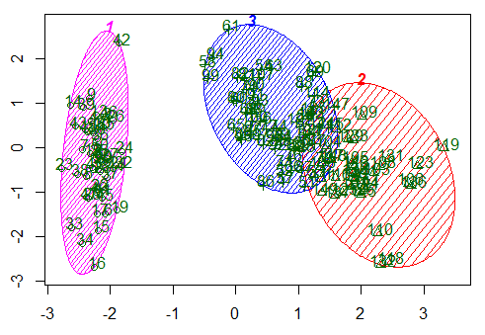
Параметрические модели

Slide 17
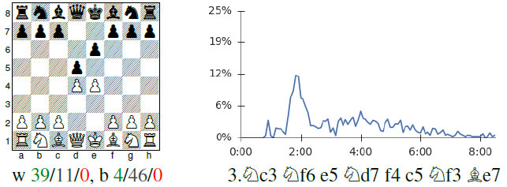
Параметрические модели

Slide 18
Cost function (функция ошибки, потерь)
Как определить, хорошо ли модель описывает данные?

Slide 19
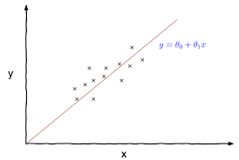
Cost function

Slide 20
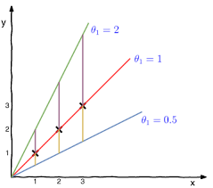
Cost function

Slide 21
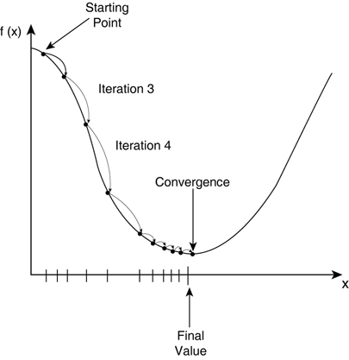
Cost function
θ

Slide 22
Метрики эффективности

Slide 23
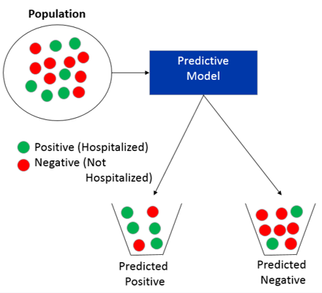
Метрики эффективности

Slide 24
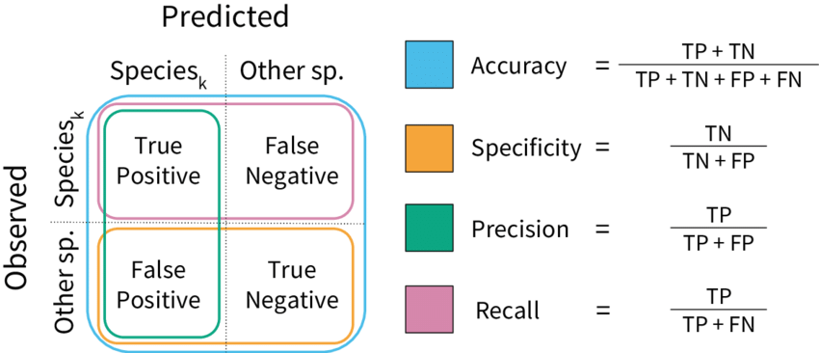
Метрики эффективности

Slide 25
Метрики эффективности
Функция ошибки:
аналитическая и гладкая
вычислительно простая
в идеале - унимодальная

Slide 26
Метрики эффективности
Функция ошибки:
аналитическая и гладкая
вычислительно простая
в идеале - унимодальная
Метрики эффективности:
интерпретируемые
натуральные единицы
зависят от задачи
может быть несколько

Slide 27

Постановка задачи
Парная линейная регрессия
Machine Learning

Slide 28
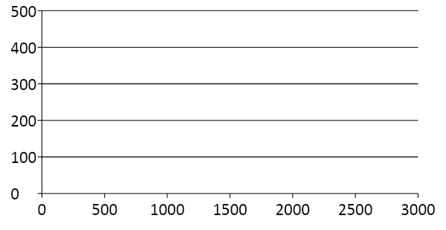
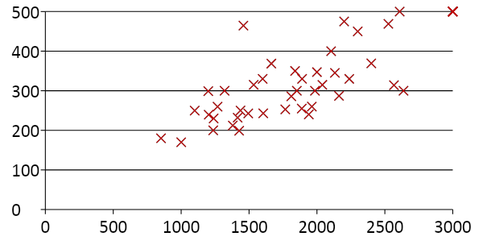
Цена недвижимости
(Portland, OR)
Цена, тыс $
Площадь (фт²)
Обучение с учителем
В обучающей выборке даны “правильные ответы”.
Задача регрессии
Предсказание непрерывной величины

Slide 29
Обучающий набор
(Portland, OR)
Size in feet² (x) | Price ($) in 1000's (y)
2104 | 460
1416 | 232
1534 | 315
852 | 178
… | …
Обозначения:
m = Количество обучающих примеров
x = “входные” переменные / признаки
y = “выходные” переменные / “целевая” переменная

Slide 30

Обучающая выборка
Представление модели (гипотезы) h ?
Алгоритм обучения
Площадь дома
h
Предсказанная цена
Линейная регрессия с одной переменной.
Парная линейная регрессия

Slide 31
Функция ошибки
Парная линейная регрессия
Machine Learning

Slide 32
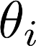
Training Set
Size in feet² (x) | Price ($) in 1000's (y)
2104 | 460
1416 | 232
1534 | 315
852 | 178
… | …
Модель:
Параметры
Как подобрать ?

Slide 33
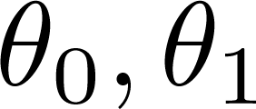
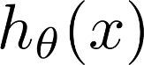

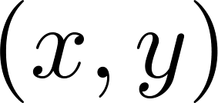
y
y
x
x
Подобрать так, чтобы близка к для всех обучающих примеров
y
x

Slide 34
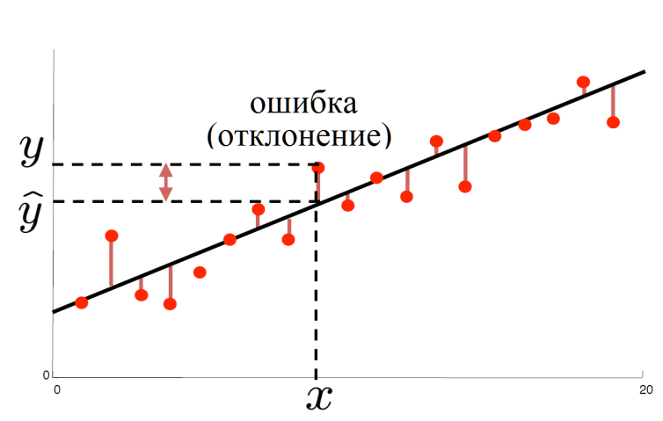
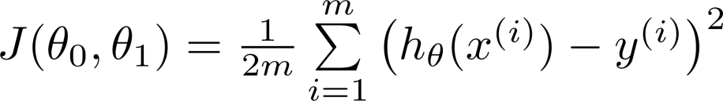
Функция ошибки:

Slide 35
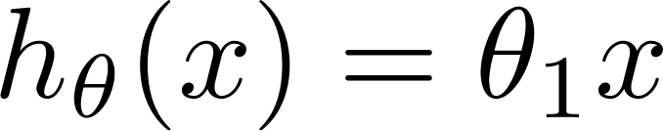
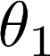
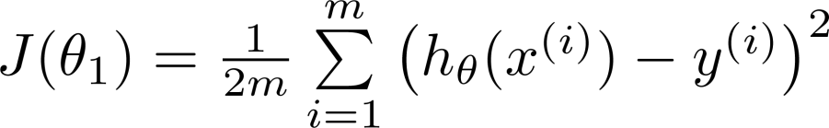
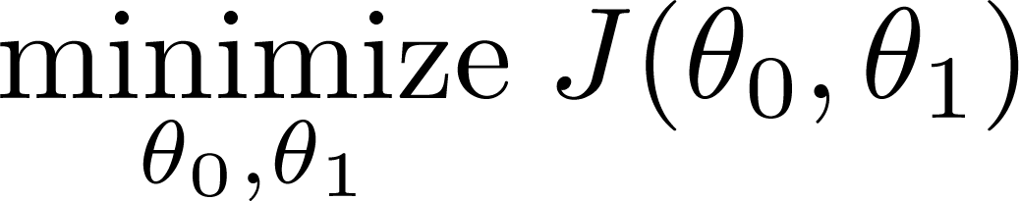
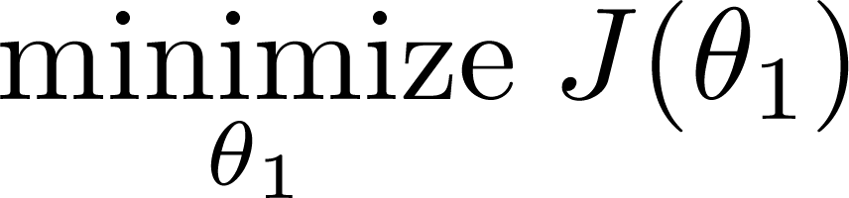
Simplified
Гипотеза:
Параметры:
Функция ошибки:
Цель:

Slide 36
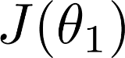
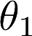
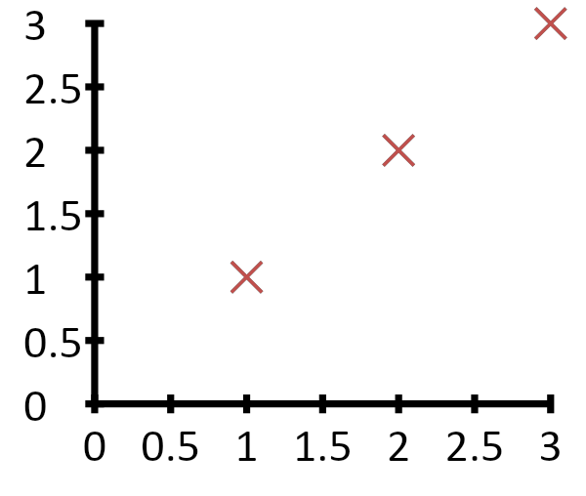
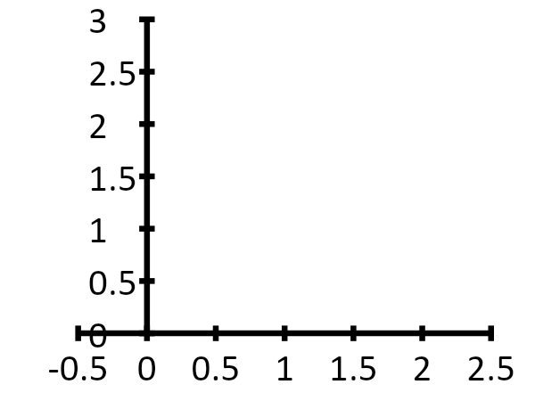
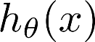
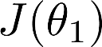
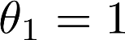
(for fixed , this is a function of x)
(function of the parameter )
y
x

Slide 37
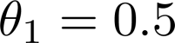
(for fixed , this is a function of x)
(function of the parameter )
y
x

Slide 38
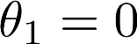
(for fixed , this is a function of x)
(function of the parameter )
y
x

Slide 39
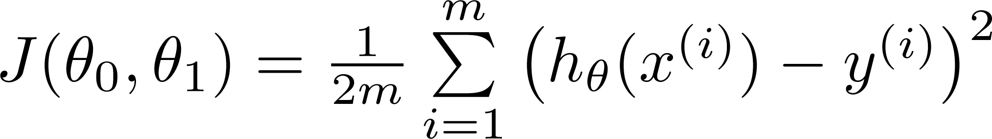
Hypothesis:
Parameters:
Cost Function:
Goal:

Slide 40
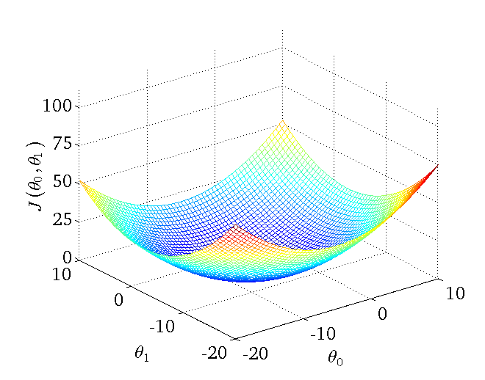

Slide 41
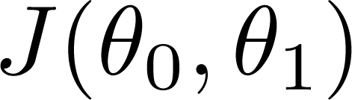
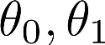
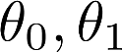
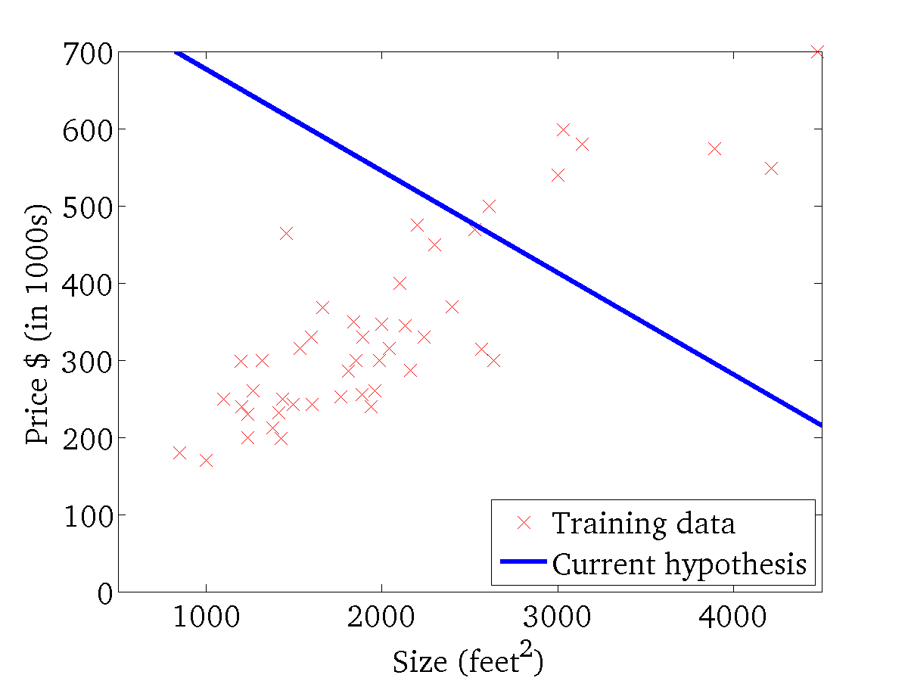
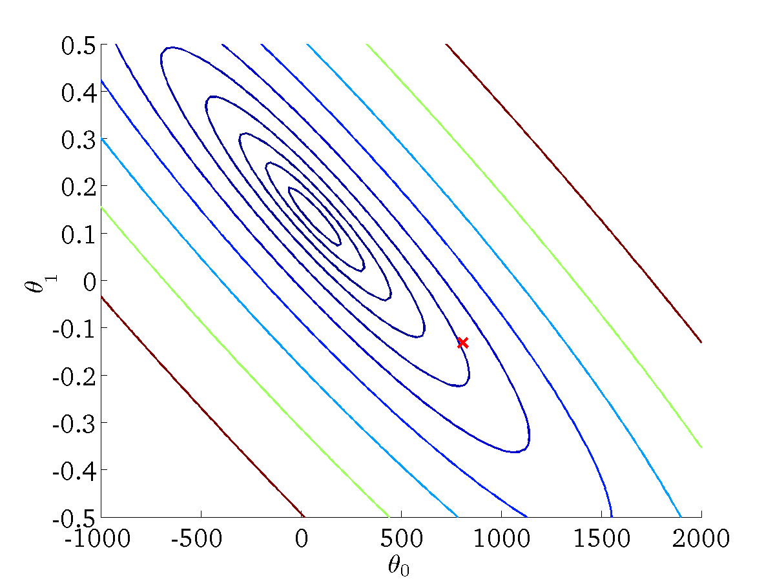
(for fixed , this is a function of x)
(function of the parameters )

Slide 42
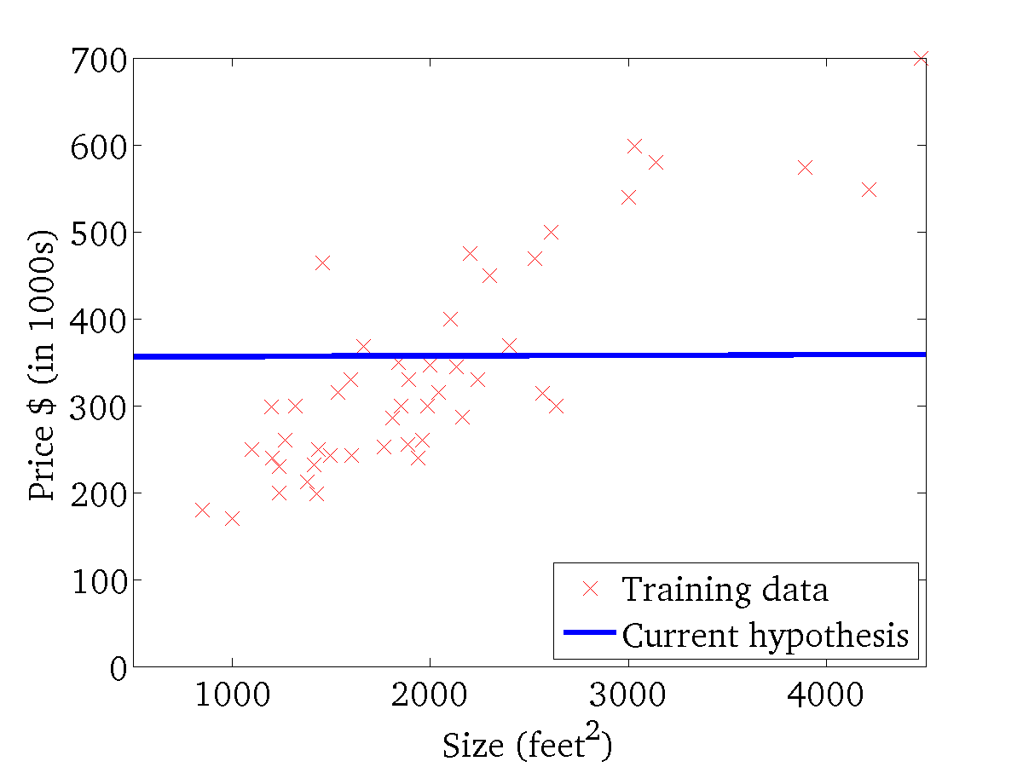
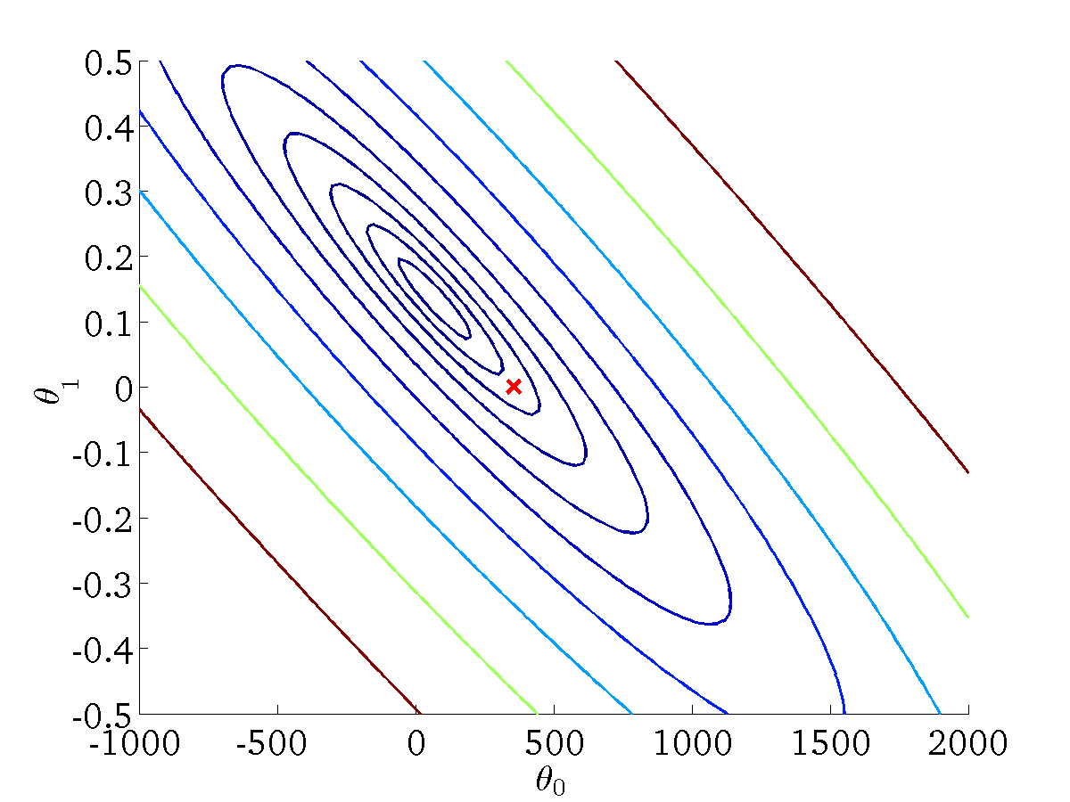
(for fixed , this is a function of x)
(function of the parameters )

Slide 43
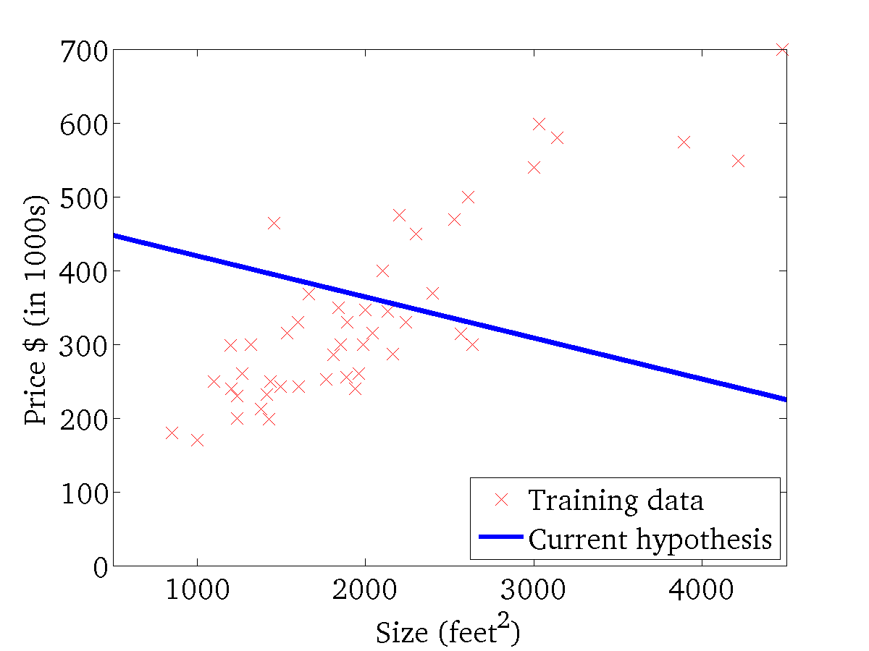

(for fixed , this is a function of x)
(function of the parameters )

Slide 44
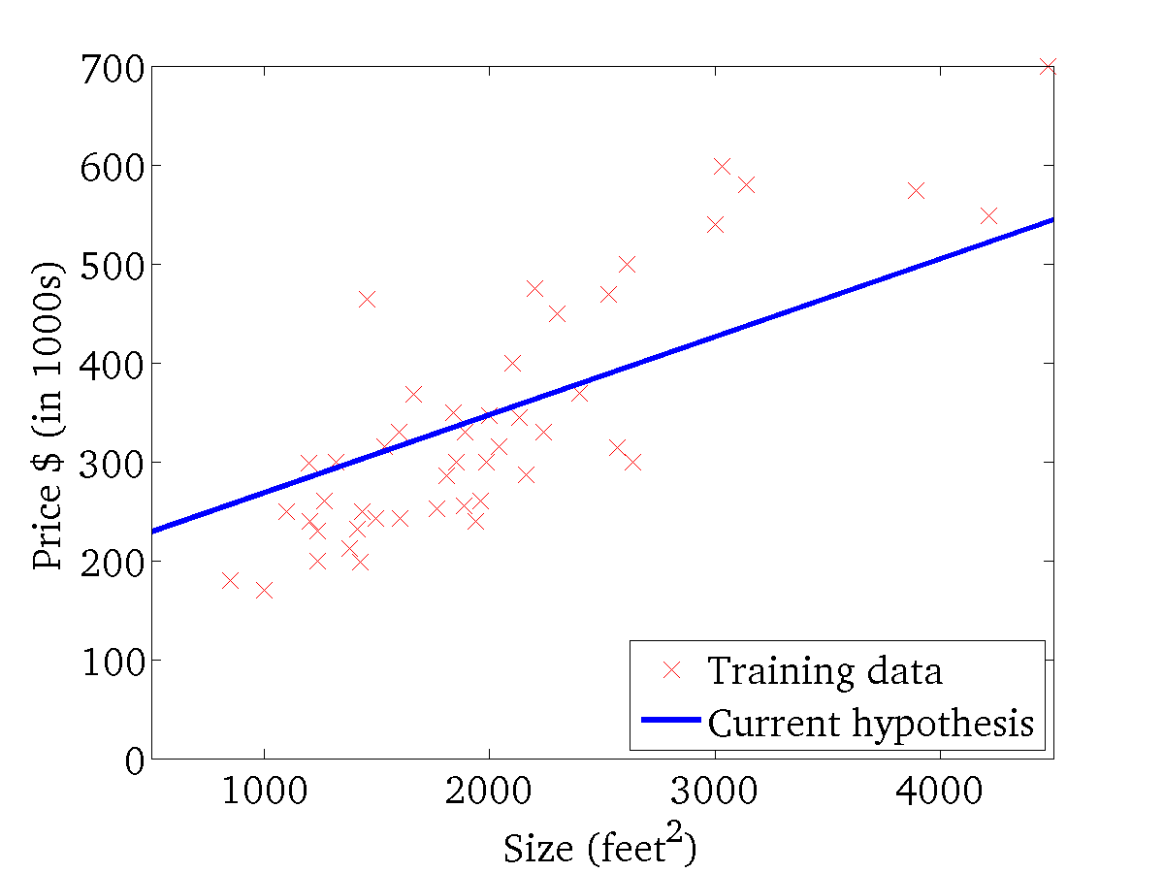
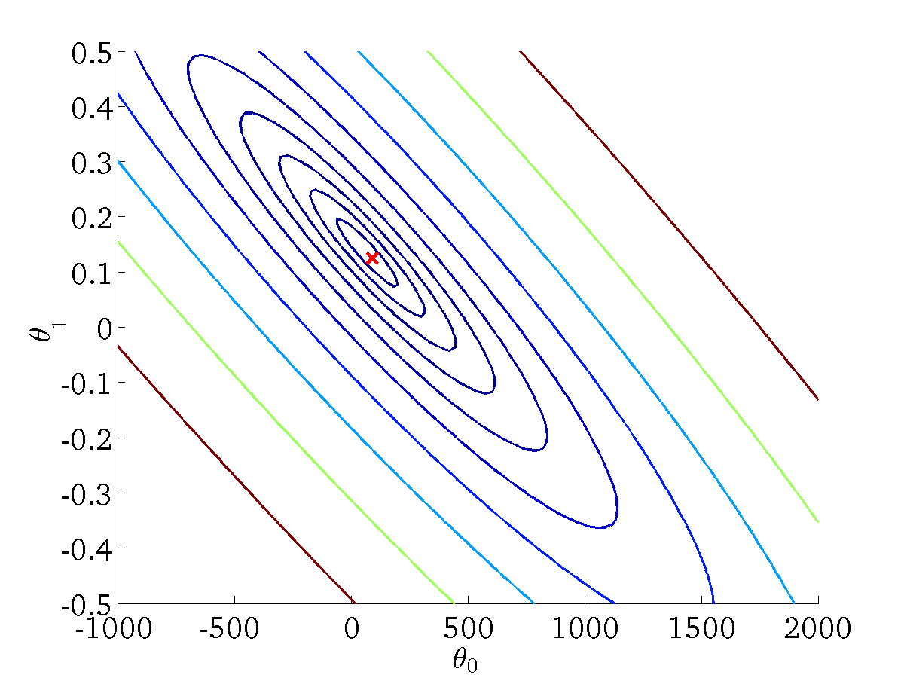
(for fixed , this is a function of x)
(function of the parameters )

Slide 45
Градиентный спуск
Парная линейная регрессия
Machine Learning

Slide 46
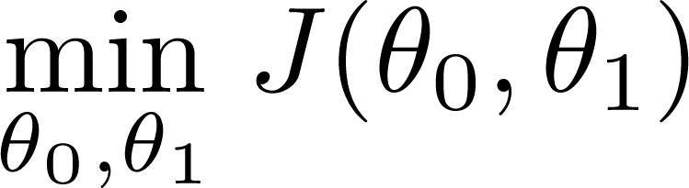
Для некоторой функции
Найти
Алгоритм:
Выбрать случайные
Изменять чтобы уменьшить пока не окажемся в (локальном) минимуме

Slide 47

J(θ₀,θ₁)
θ₁
θ₀

Slide 48
J(θ₀,θ₁)
θ₁
θ₀

Slide 49
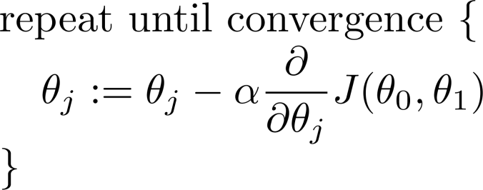
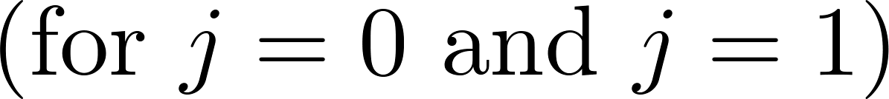
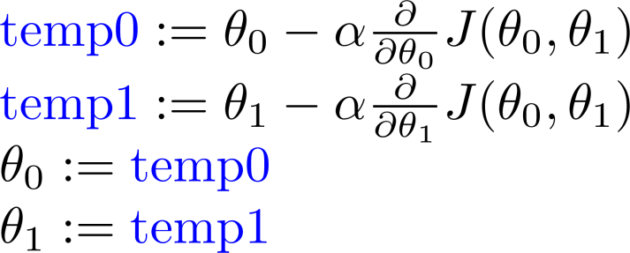

Алгоритм градиентного спуска
Правильно:
Неправильно:

Slide 50


Если α слишком мало, градиентный спуск будет очень медленным.
Если α слишком велико, градиентный спуск может не сходиться.

Slide 51


at local optima
Current value of

Slide 52

Градиентный спуск может сходиться к минимуму даже при фиксированном α.
При приближении к минимуму, мы будем автоматически делать все более короткие шаги. Так что нет необходимости увеличивать α.

Slide 53
Градиентный спуск для линейной регрессии
Парная линейная регрессия
Machine Learning

Slide 54


Алгоритм градиентного спуска
Модель линейной регрессии

Slide 55


Алгоритм градиентного спуска
изменять
и
одновременно

Slide 56
J(θ₀,θ₁)
θ₁
θ₀

Slide 58


(for fixed , this is a function of x)
(function of the parameters )

Slide 59

(for fixed , this is a function of x)
(function of the parameters )

Slide 60


(for fixed , this is a function of x)
(function of the parameters )

Slide 61


(for fixed , this is a function of x)
(function of the parameters )

Slide 62

(for fixed , this is a function of x)
(function of the parameters )

Slide 63

(for fixed , this is a function of x)
(function of the parameters )

Slide 64


(for fixed , this is a function of x)
(function of the parameters )

Slide 65

(for fixed , this is a function of x)
(function of the parameters )

Slide 66


(for fixed , this is a function of x)
(function of the parameters )

Slide 67
“Batch” Gradient Descent
“Пакетный” градиентный спуск: На каждом шаге спуска мы используем все обучающие примеры.

Slide 68
Несколько признаков
Множественная линейная регрессия
Machine Learning

Slide 69


Несколько признаков (переменных).
Size (feet²) | Price ($1000)
2104 | 460
1416 | 232
1534 | 315
852 | 178
… | …

Slide 70
Несколько признаков (переменных).
Size (feet²) | Number of bedrooms | Number of floors | Age of home (years) | Price ($1000)
2104 | 5 | 1 | 45 | 460
1416 | 3 | 2 | 40 | 232
1534 | 3 | 2 | 30 | 315
852 | 2 | 1 | 36 | 178
… | … | … | … | …

Slide 71


Slide 72



Несколько признаков (переменных).
Size (feet²) | Number of bedrooms | Number of floors | Age of home (years) | Price ($1000)
2104 | 5 | 1 | 45 | 460
1416 | 3 | 2 | 40 | 232
1534 | 3 | 2 | 30 | 315
852 | 2 | 1 | 36 | 178
… | … | … | … | …
Обозначения:
= количество признаков
= вектор признаков обучающего примера.
= значение признака у обучающего примера.
Notes:
Pop-up Quiz

Slide 73

Модель множественной линейной регрессии.
Для удобства и однообразия, обозначим .

Slide 74
Градиентный спуск для множественной регрессии
Множественная линейная регрессия
Machine Learning

Slide 75






Гипотеза:
Параметры:
Функция ошибки:
Градиентный спуск:
Повторять
(Одновременное изменение для )

Slide 76










Общий алгоритм :
Градиентный спуск
Повторять
Парная (n=1):
Повторять
(одновременное изменение для )

Slide 77
Градиентный спуск на практике I: масштабирование признаков
Множественная линейная регрессия
Machine Learning

Slide 78





Масштабирование признаков
Идея: Привести все признаки к одной шкале.
= площадь (0-2000 feet²)
= количество комнат (1-5)
(feet²)
количество комнат

Slide 79





Нормализация по среднему
Заменить на чтобы все признаки имели примерно нулевое среднее значение(к не относится).
E.g.

Slide 80
Градиентный спуск на практике II: Скорость обучения
Множественная линейная регрессия
Machine Learning

Slide 81


Градиентный спуск
“Отладка”: как убедиться, что градиентный спуск работает правильно
Как выбрать скорость обучения

Slide 82




Making sure gradient descent is working correctly.
Пример автоматического теста на сходимость:
Останавливать если уменьшается на менее на данойитерации.
No. of iterations

Slide 83
Summary:
If is too small: slow convergence.
If is too large: may not decrease on every iteration; may not converge.
To choose , try

Slide 84
Полиномиальная регрессия
Множественная линейная регрессия
Machine Learning

Slide 85






Полиномиальная регрессия
Price
(y)
Size (x)

Slide 86


Выбор признаков
Price
(y)
Size (x)

